Slide 1
Estudando para o ENEM de forma invertida
Escola:E.E.E.F.M. Prof.Filomena Quitiba
Nome:Kallinda Kethelin Dos Reis Avila
Turma:1ºM06
Cinemática:Posição e deslocamento
ENEM:2002 Questão:03

Slide 2
Posição e deslocamento
Vamos supor que temos um ponto material, lembrando que ponto material é um corpo cujas dimensões não são levadas em consideração, que se move sobre uma determinada trajetória retilínea s como sendo o sistema de referência (figura abaixo). Sobre essa trajetória indicaremos um sentido e fixaremos a origem 0 (zero) para a medida dos segmentos. A posição de um móvel, em cada instante, é a medida algébrica do segmento orientado que liga a origem 0 ao ponto em que se encontra o móvel.

Slide 3
Questão
O excesso de peso pode prejudicar o desempenho
de um atleta profissional em corridas de longa distância como a maratona (42,2km), a meia-maratona (21,1km) ou uma prova de 10km. Para saber uma aproximação do intervalo de tempo a mais perdido para completar uma corrida devido ao excesso de peso, muitos atletas utilizam os dados apresentados na tabela e no gráfico:

Slide 4
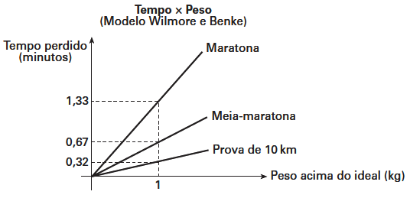
Tabela e gráfico

Slide 5
Alternativas
Usando essas informações, um atleta de ossatura grande, pesando 63kg e com altura igual a 1,59m,que tenha corrido uma meia-maratona, pode estimar que, em condições de peso ideal, teria melhorado seu tempo na prova em
A) 0,32 minuto. D) 2,68 minutos.
B) 0,67 minuto. E) 3,35 minutos.
C) 1,60 minuto.

Slide 6
Resolução
De acordo com a 1ª tabela,para a altura 1,59m o “peso”(na realidade deveria ser massa)ideal seria de 58,0kg.Como o atleta “pesa” 63kg,ele está 5kg acima do seu peso ideal.Pela 2ª tabela,para em excesso de peso de 1kg ,em uma corrida de meia-maratona,o tempo perdido é de 0,67 min.Para o excesso de peso de 5kg temos: 5 . 0,67 min=3,35 min.Portanto está correta a alternativa E.

